Slide 1

内科学
泌尿系统 第一章
泌尿系统疾病总论
Urinary System Disease
中南大学湘雅二医院 · 肾内科
彭佑铭 教授

Slide 2
内容提要
泌尿系统解剖与生理特性
肾脏疾病临床常用检查
肾小球疾病常见症状
肾脏疾病常规治疗

Slide 3
泌尿系统生理功能
排泄代谢产物
调节水、电解质和酸碱平衡
参与部分内分泌代谢

Slide 4
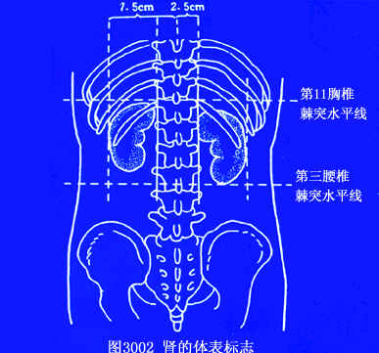
肾脏解剖与生理特性—肾脏
肾脏位置
  左:T₁₁~L₂
  右:T₁₂~L₃

Slide 5
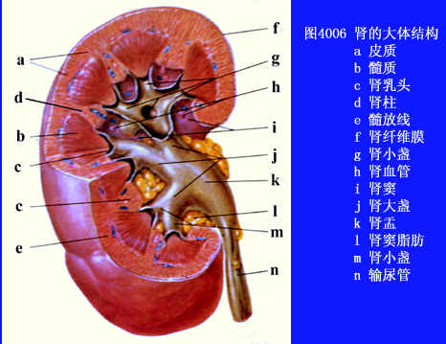
肾脏解剖与生理特性—肾脏
长：10.5-11.5cm
宽：5-7.2cm
厚：2-3cm
重：100 ~ 140g

Slide 6
肾脏解剖与生理特性—肾单位
皮质：外1/3
（renal cortex）
  - 肾小球
  - 肾小囊
髓质：内2/3
(renal medulla）
  - 肾小管

Slide 7
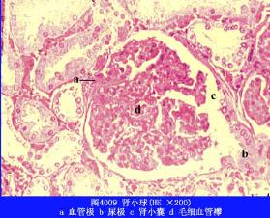
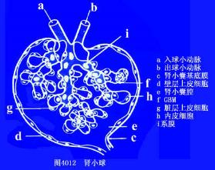
肾脏解剖与生理特性—肾小球
肾小球滤过膜
  - 内皮细胞
  （endothelial cells）
  - 基底膜
  （glomerular basement membrane）
  - 上皮细胞
  （epithelial cells）

Slide 8
肾脏解剖与生理特性—肾小囊
是肾小管起始部盲端膨大并凹陷包裹肾小球的双层囊
分为肾小囊壁层和肾小囊脏层

Slide 9
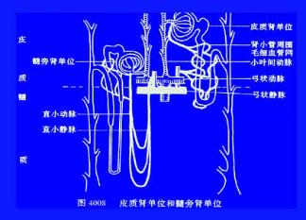
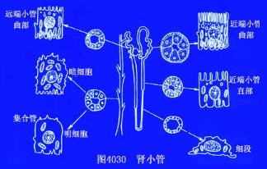
肾脏解剖与生理特性—肾小管
近端小管
（proximal convolute）
-重吸收
远端小管
（distal convolute）
-调节酸碱平衡

Slide 10

肾脏解剖与生理特性—肾间质
病源微生物
免疫反应
间质细胞
纤维细胞
细胞外基质
急性间质性肾炎
慢性间质性肾炎
间质性肾炎

Slide 11

泌尿系统其他器官—肾盂、输尿管
肾盂
输尿管
病原微生物
上尿路 肾盂肾炎

Slide 12
泌尿系统其他器官—膀胱、尿道
膀胱
尿道
病原微生物
下尿路 膀胱尿道炎

Slide 13

肾脏疾病临床常用检查
肾内科疾病
尿液检查 肾功能 特殊检查
细胞 蛋白质 管型 肾小球 肾小管 IVP CT 肾活栓
MRI
Cr Ccr GFR PSP Mosths

Slide 14
肾小球疾病常见症状—水肿
肾小球滤过率↓（GFR）
肾炎性水肿多从颜面部开始
肾病性水肿多从下肢部位开始
水肿
血浆胶体压↓ （Albumin）

Slide 15
肾小球疾病常见症状—高血压
容量依赖性
（volume dependent）
肾素依赖性
（renin dependent）
肾实质性
（renal parenchyma）
高血压
肾血管性：肾动脉狭窄（Arleriae renalis stenosis）

Slide 16
肾小球疾病常见症状—血尿
异型红细胞： 肾小球疾病
血尿
均一型红细胞：
结石、肿瘤、
结核、感染

Slide 17
肾小球疾病常见症状—蛋白尿
蛋白尿>150mg/24hr
蛋白尿成份分析
肾小球性 肾小管性 溢出性 分泌性or
>1.5g/24hr <1.5g/24hr 免疫球蛋白 肾组织性
选择性（白蛋白）
非选择性（混合）
β2微球蛋白
感染、中毒等
本周氏蛋白
骨髓瘤等

Slide 18

肾脏疾病常规治疗
肾小球疾病
  - 对症支持
  - 祛除病因
  - 糖皮质激素
  - 免疫抑制
  - 非特异性消炎
  - 中药、饮食
肾间质肾炎
细菌病毒等
抗菌药物
抗免疫药物
中毒

Slide 19
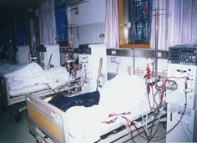
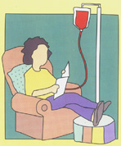
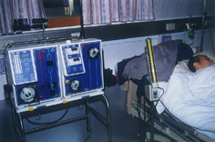
肾功能衰竭—内科治疗、透析
内科治疗
透析（dialysis）
  HD
  PD

Slide 20
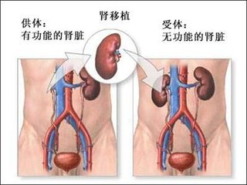
肾功能衰竭—肾移植

Slide 21
Thank You !

Slide 22
横纹肌溶解综合征
中南大学湘雅二医院 · 肾病内科
刘虹 教授

Slide 23
现病史（1）
雷XX，女，76岁，务农，因“酱油色尿12天，双腿肌肉酸痛伴口渴8天”于12.30 入院。
11.28因“冠心病”住院，服辛伐他汀（40mg，qnX10天；20mgX1d）。12月13日感腰部疼痛，持续性胀痛，无触电感，每日服一副中药（具体不详)，12月17日出现酱油色小便，未予重视，20日出现双腿肌肉疼痛，伴口干，精神烦躁，无胸闷、胸痛、咳嗽、咳痰、腹痛、腹泻、皮肤黏膜出血，无皮疹、光过敏、脱发、关节痛

Slide 24
现病史（2）
患者肌肉酸痛及酱油样小便逐渐加重；12月27日当地医院查心肌酶、转氨酶均明显增高（CK最高166100IU/L），尿常规示隐血阳性，心电图室心肌缺血改变，予抗炎、护胃、改善循环等治疗，并使用地塞米松3天（10mg-15mg），病情无改善；12月30日下午出现急性尿潴留留置导尿管。

Slide 25
既往史
有“胃溃疡”病史。
有“冠心病”病史9年，平日服用倍他乐克（半粒，一天两次）。
否认糖尿病，否认饮酒史，否认毒物接触史。

Slide 26
体格检查
T ，P ，R ，Bp正常
急性面容，被动卧位，皮肤黏膜巩膜未见黄染，无瘀点瘀斑，浅表淋巴结未及肿大，无紫绀，不苍白，颈软，双肺叩诊清音；心律齐，心音可，未闻及杂音，腹部平软，无压痛反跳痛，肝脾肋下未及，肝肾区无叩击痛，移动性浊音阴性，肠鸣音4-6次/分。关节无红肿，双下肢不肿，髋关节以下肌肉按压痛，双上肢可自由活动，肌力4+，肌张力正常，双下肢活动受限，左下肢肌力1级，右下肢肌力3级，肌张力正常。病理反射阴性。肛门、外生殖器可见留置导尿管。

Slide 27
实验室检查
常宁市人民医院（2013.12.28）
血常规：WBC16*10~9/L，HGB 158g/L，PLT 101*10~9/L
尿常规：暗红，蛋白质++，红血球+，白血球+隐血+
肝功能：ALT 744IU/L，AST1836IU/L，TBIL 23.4umol/l，DBIL 9.1umol/l，白蛋白34g/l
肾功能：BUN 13.41mmol/L，Cr 94umol/l
心肌酶：LDH 2813IU/L，CK166100IU/L，CKMB4800IU/L，
电解质：K 6.21 mmol/l，
凝血功能：凝血酶原时间19.8s，APTT 59.4s

Slide 28
入院后完善相关检查（12.31）：
血常规：WBC 19.49*10~9/L，HGB 154g/L，PLT 71*10~9/L，中性比 92.8%
尿沉渣：红细胞总数 275000个/ml，变异型 20%，蛋白定性-，白细胞2-6个/HP，管型 0
肝功能：ALT 1371.9IU/L，AST 880.5IU/L，TBIL 27.1umol/l，DBIL 9.1umol/l，白蛋白 34g/l
肾功能：BUN 34.75mmol/L，Cr 166.7umol/l
心肌酶：LDH 2813IU/L，CK 63560IU/L，CKMB 1644IU/L，
电解质：K 6.3 mmol/l，Ca 1.7，P 1.89，
甲功三项、类风湿因子、ENA十四项、抗核抗体、血管炎抗体、结核全套、甲胎蛋白、癌胚抗原、糖类抗原等肿瘤标志物（-）；
肌电图：肌源性损害（活动期）电生理改变。上下肢周围神经损害（以运动神经纤维轴索损害为主）。
胸片：左侧部分肋骨皮质欠连续。
腹部B超：双肾实质回声增强，胆囊壁毛糙、囊内大量细密光点声像，考虑胆汁沉渣可能性大；心：室壁运动不协调，心律不齐，左室顺应性减退，收缩功能测值正常范围。

Slide 29
入院后给予水化、利尿、护肝、护肾、抗氧化、营养支持、维持水电解质平衡、碱化尿液、补充白蛋白（共50g）治疗，1.2及1.7行两次透析；

Slide 30
 | ALT | AST | ALB | CK | CKMB | BUN | CR | 肌红蛋白
12.28 | 744 | 1836 | 34 | 166100 | 4800 | 13.41 | 94
12.31 | 1371.9 | 880.5 | 27.1 | 63560 | 1644 | 34.75 | 166.7
1.3 | 678 | 155.9 | 23.2 | 12459 | 169.7 | 29.39 | 153.9 | 15934
1.9 | 147.4 | 21 | 22.7 | 445.6 | 31.4 | 34.04 | 233.6 | 1456

Slide 31
诊断
横纹肌溶解
多器官功能损伤

Slide 32
横纹肌溶解综合征
(rhabdomyolysis)是由于挤压、运动、高热、药物、炎症等原因所致横纹肌破坏和崩解，导致肌酸激酶、肌红蛋白等肌细胞内的成分进入细胞外液及血循环，引起内环境紊乱、急性肾衰竭等组织器官损害的临床综合征。

Slide 33
古老而又年轻的疾病
1881年，欧洲发生的一场战争中，5个士兵被瓦砾长久压在战壕中，获救后出现受压部位肿胀、酱油色尿、无尿等症状，不久就都死亡了。
1908年, 在西西里地震中，首次报道了挤压综合征及其引起的急性肾衰，
1940年伦敦轰炸中，这得到了进一步报道及认识。
1944年，Bywate发现横纹肌溶解症。
1970s，首次报道了非外伤性横纹肌溶解，并认识到亦可导致急性肾衰
汶川地震
小龙虾事件

Slide 34
流行病学特点：
男性多见
年轻人多见
总体死亡率约5%
由血管炎引起的RM死亡率约32%
主要由药物和酒精引起的RM死亡率约3.4%
ICU中RM合并ARF患者死亡率可高达50%以上

Slide 35
横纹肌溶解原因
遗传性 | 获得性
糖酵解或糖原分解异常 磷酸化酶、磷酸果糖激酶、乳酸甘油酸 激酶、乳酸甘油酸变位酶、乳酸脱氢酶 戊糖磷酸途径：葡萄糖-6-磷酸脱氢酶 脂肪酸氧化异常 肉毒碱棕榈酰转移酶II、短链L-3-羟酯 酰基辅酶A脱氢酶、极长链/长链/中链羟 酯酰-辅酶A脱氢酶、中链-3-酮酰基辅酶 A硫解酶； Krebs循环异常：乌头酸酶、酯酰胺脱氢酶线粒体呼吸链异常 琥珀酰脱氢酶、色素C氧化酶、辅酶Q、 酯酰胺脱氢酶 嘌呤代谢异常：肌腺苷脱氢酶 恶性高热易感性者 家族性恶性高热、先天性肌强直、肌强 直性营养不良、Duchenne-Becher肌营养 不良、中央核病变、Schwartz-Jampel综 合征 其它 ：特发性 | 运动：过度运动、癫痫、哮喘持续状态、震颠性谵妄、破 伤风、等 外伤：肌肉挤压、长期制动、电击等 高热：发热、周围环境高热 缺血：肢体动脉栓塞等 内分泌及代谢性紊乱 低钾、低钙、低磷、低钠血症，高钠血症等，甲状腺危象、嗜铬细胞瘤、糖尿病高渗性非酮症昏迷、 酮症酸中毒、高渗性糖昏迷、甲低等 药、毒物 酒精、可卡因及其它致幻剂、降脂药（他汀类、贝特 类）、免疫抑制剂/环孢菌素A、大环内酯类抗生素、吡咯类抗真菌药物、利托那韦、糖皮质激素、中枢神经抑制剂 巴比妥 苯二氮卓、神经肌肉阻断剂、抗组胺剂苯海拉明、等 感染 病毒：流感病毒A或B（最常见）、柯萨奇病毒、疱 疹病毒等 细菌：军团菌（最常见）、沙门氏菌、链球菌、葡球 菌等 炎症或免疫性疾病 胰腺炎、肿瘤等 皮肌炎、多发性肌炎 包括皮肌炎重叠系统性硬化症、皮肌炎继发干燥综合征

Slide 36
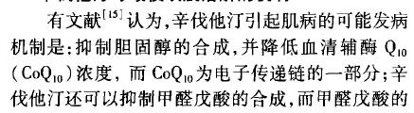
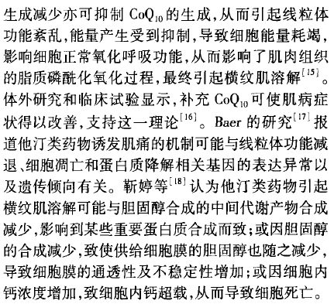

Slide 37
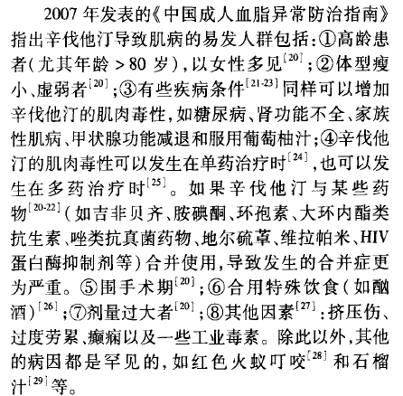

Slide 38
他汀类药物引起横纹肌溶解
的危险因素
大剂量给药
高龄
女性
肾脏或肝脏功能不全、糖尿病
合用贝特类、环孢素、大环内酯类抗生素、
华法令、地高辛等药物
Thompson PD ,et al.JAMA.2003,289:1681

Slide 39
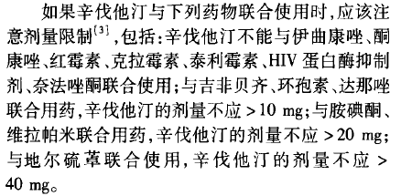

Slide 40
横纹肌溶解综合征并发症的机制
并发症
机制
急性肾小管坏死
高钾血症
低钙血症
高钙血症
高磷血症
高尿酸血症
低血容、低白蛋白
DIC
肌间隙综合征
肌红蛋白及尿酸盐等致肾小管堵塞
肾脏缺血（低血容及肾血管收缩）
脂质过氧化物等对肾小管损伤
肌细胞内钾释放、急性肾衰
与受伤的肌肉结合、高磷血症及1，25羟钙化醇的合成减少
肌肉结合钙离子释放、肾排泄异常
肌细胞内磷释放、急性肾衰
破坏的肌细胞释放大量的核酸物质
肌肉内毛细血管破坏引起渗漏
组织凝血酶原释放、肾脏微血栓形成
不能活动、挤压伤等

Slide 41

Sarcoplasmic reticulum
Mitochondrial oxidative phosphrylation
Anaerobic glycolysis
sarcolemma
ATP
Ca-ATPase
Na-K- ATPase
Myofibril
Ca –Na exchanger
Ca
Ryanodine Receptor
Dihydropyridine-sensitive VDCC
T-tubule
细胞外钙离子进入细胞内，细胞内钙离子浓度升高。细胞内钙超载对肌动蛋白和肌球蛋白产生病理性影响,激活细胞内蛋白酶，引起肌肉破坏和肌纤维坏死。
Notes:
Sarcoplasmic reticulum肌质网，Mitochondrial oxidative phosphrylation线粒体氧化磷酸化，Anaerobic glycolysis糖酵解，sarcolemma肌纤维膜Dihydropyridine-sensitiveVDCC二氢吡啶类敏感钙通道

Slide 42
Miscellaneous causes
ATP deleption
Sarcoplasmic Ca ↑
Mitochondrial dysfunction
Continuous myofibril contraction
Protease and phospholipase activation
Free radical
Sarcolemma destructio
Myofibil destruction
Rhabodmyolysis
Mechanism of Rhabdomolysis
Notes:
Mitochondrial线粒体Protease 蛋白酶phospholipase磷脂酶Free radical自由基

Slide 43
横纹肌溶解综合征的临床表现
横纹肌溶解 | 并发症
炎症反应表现 发热 全身乏力 心动过速 白细胞和（或）中性粒细胞比例升高 受累肌肉的表现 肌肉的疼痛、压痛、肿胀及无力 骨⁹⁹TcMDP显像：受累肌肉高摄取 MRI：受累肌肉肿胀且T1、T2相均为高信号 肌电图：受累部位肌源性损伤 肌细胞坏死的特征性表现 血清肌酶增高 肌红蛋白血症 肌红蛋白尿 尿外观：呈茶色或红葡萄酒色尿 常规：联苯胺实验显示血阳性、常有蛋白尿 沉渣：无红细胞或少量红细胞、颗粒管型 尿肌红蛋白升高 | 肌间隙综合征 血液系统异常 血小板低减 轻度贫血 弥漫性血管内凝血（DIC） 血生化紊乱 高钾血症 代谢性酸中毒 高尿酸血症 高磷血症 低钙血症（早期） 高钙血症（晚期） 低蛋白血症 低血容休克 急性肾衰（15-40%） 肝损害（25%） 胰腺损害
横纹肌溶解典型的“三联征”:肌痛、乏力和深色尿

Slide 44
横纹肌溶解的诊断
确诊
病因诊断
并发症评估

Slide 45
横纹肌溶解的诊断—— 确诊
以下高度怀疑：
1、有典型病史（包括可疑病因、肌肉表现及尿色改变）；
2、 尿常规有“血”，但镜检无红细胞或少量红细胞；
3、血CK高于正常值5倍（即> CK 10000U/L），但无明
显心脑疾病或同功酶提示为骨骼肌来源。
CK﹥1000U/L, 提示肌肉损伤
CK﹥20000U/L，出现肌红蛋白尿

Slide 46
确诊有赖于血或尿的肌红蛋白的测定：
1、免疫化学法最敏感
2、放免法正常水平：血肌红蛋白为3-80ng/ml，尿为3-20ng/ml；
3、尿肌红蛋白浓度≥250ug/ml（对应于约100g肌肉损伤），则
尿液颜色明显改变。
4、部分病例血或尿中的肌红蛋白增多并不能被及时检测到，因
为横纹肌溶解后肌红蛋白释放早，肾功能正常时清除快，这就
是所谓的亚临床型横纹肌溶解。

Slide 47
CK：
1、肌肉损伤的最敏感但非特异指标；
2、比肌红蛋白更好地反映肌肉损伤的程度 ；
3、对于横纹肌溶解的晚期诊断有一定意义；
4、12-36小时内达高峰后每天下降约40%
5、若CK水平进行性升高、持续不降或下降缓慢，
应警惕持续肌肉损伤或肌间隙综合征的可能 。
碳酸酐酶III：
1、比肌红蛋白更特异的指标，只存在于骨骼肌；
2、测定技术烦琐而且费用很高，尚未临床推广 ；

Slide 48
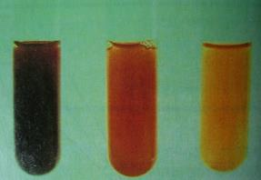
辅助检查--血、尿肌红蛋白增高
◆肌红蛋白
▼血肌红蛋白阳性率为50%
▼肌红蛋白﹥0.5-1.5mg/dl时，开始从肾脏滤出，出现肌红蛋白尿
▼肌红蛋白尿时显微镜检无RBC，而尿隐血试验阳性
▼肌红蛋白在肝中代谢较快，且代谢率难以预测，血中或尿液中肌红蛋白检测敏感性不高
深红棕色的肌红蛋白尿，尿隐血试验阳性而
镜检可无明显红细胞，尿沉渣检查可见棕色色素
管型和肾小管上皮细胞。

Slide 49
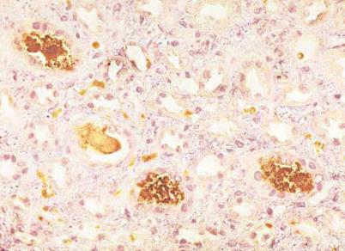
尿沉渣检查可见色素管型
多种色素管型
肌红蛋白免疫染色阳性
Rupprecht HD, Riess R. N Engl J Med, 2001，345：1747

Slide 50
鉴别诊断
横纹肌溶解的诊断—— 确诊（2）
肌肉疼痛无力 | 尿液改变 | 肌红蛋白或CK增高 | 急性肾衰
肌病 肌炎 格林巴列综合征 | 血尿 血红蛋白尿 卟啉尿 药物排泄 | 心梗 心肌炎 | HRFS TTP 溶血尿毒综合征 其它原因
Notes:
肾综合症出血热 血栓性血小板减少性紫癜，溶血尿毒综合征

Slide 51
横纹肌溶解的诊断—— 病因诊断
有已知的诱因
家族史
孤立发作
运动不耐受
女性
肌活检
横纹肌溶解
无明显诱因
反复发作
有关代谢检查

Slide 52
大量骨骼肌细胞破坏
横纹肌溶解并发急性肾衰竭的机制
肌细胞内肌红蛋白入血
肌红蛋白经肾小球滤过，肾小管内浓度升高
尿液酸性环境下
形成管型阻塞肾小管
分解为亚铁血红素和珠蛋白
管腔内压力增高
诱发氧自由基形成
清除血管舒张因子NO
肾小球滤过受阻
小管上皮细胞脂质过氧化损伤
小管缺血性损伤
急性肾衰竭
低血容量或脱水
血液重新分布
肾脏缺血
诱因
Huerta-Alardin AL,et al.Crit Care.2005,9:158
酸性尿

Slide 53
横纹肌溶解所致急性肾衰
1、病理为急性肾小管坏死；
2、发生机制^{[3，5]}：
（1）肾小管堵塞；
（2）小管氧化物损伤；
（3）肾缺血（包括血管收缩及低血容）；
3、横纹肌溶解后肾衰发生率15-40%，占所有急性肾衰的5-7%；

Slide 54
4、 SCr升高快，可达2.5mg/dl/日；高SCr/BUN ；
5、预后:
（1）重要影响因素：
①与损伤肌肉多少有关：尿Mb>20mg/l易ARF,<18mg/L不易;血 CK>16000U/L,ARF显著增加 ；有ARF死亡者多为CK>75000U/L、高AST、P-Amylase及LDH者 ；
②与早期容量复苏密切相关：在汉城地震中，6小时内到达医院的患者25%ARF，而40小时后到达者100%ARF；
（2）若患者能存活，肾功能有望在3月内恢复 ；

Slide 55
横纹肌溶解治疗 主要目的：保护肾功能
1、 稳定患者生命体征；
2、去除横纹肌溶解的诱因；
3、预防急性肾小管坏死：
（1）容量复苏：最重要的治疗。
① 尽早进行，最好在肌肉受伤后6小时内开始；
② 补液最佳混合液为：含0.45%NaCl（77mM）及0.63%NaHCO3（75mM），若尿量≥20ml/Hr，可加用20%甘露醇7.5ml/Hr；
③ 一般速度500ml/Hr，初始可达1.5L/Hr，保持尿量200-300ml/Hr直至肌红蛋白尿消失；大量静脉补液至少至CK≤1000U/L；
④ 最好在监测深静脉压情况下补液，若无监护一般成人补液至少3-6L；

Slide 56
（2）碱化尿液：予NaHCO3，目标：尿PH>6.5-7.0；
（3）保护肾小管细胞的药物：抗氧化剂（谷胱甘肽、VitE、VitC）、小剂量多巴胺、铁螯合剂等；
（4）清除血肌红蛋白：Mb17.5KD，一般血透无法清除；血液灌流、血浆置换及血滤可增加Mb清除，但并不改善预后；
（5）袢利尿剂使用尚有争议，倾向于用甘露醇利尿；
4、血透或血滤：若已发生急性肾衰则可能需要替代治疗；
5、其它并发症的治疗

Slide 57
甘露醇
1.潜在的血管扩张作用，提高肾血流和肾小球滤过率
2.讲组织间隙的液体移位至血管内，减轻低血容量，减轻组织水肿
3.渗透性利尿，防止Mb管型堵塞
4.清除自由基
使用前需进行充分的液体复苏，否则引起或加重低血容量

Slide 58
袢利尿剂
可提高肾小管流量，促进Mb排泄，防止凝结，但使尿液酸化，增加钙丢失。

Slide 59
横纹肌溶解并发症的治疗
并发症 | 治疗
急性肾小管坏死 高钾血症 低钙血症 高钙血症 高磷血症 高尿酸血症 低血容、低白蛋白 DIC 肌间隙综合征 | 容量复苏（盐水及甘露醇） 碱化尿液 血透或持续血滤 减少肾进一步损伤的药物：如抗氧化剂、多巴胺、铁螯合剂； 利尿、钙剂、血透 等待自行恢复 加强利尿或血透 加强利尿或血透 可不处理或用别嘌呤醇 扩容、输血或血制品 新鲜冰冻血浆 骨筋膜切开解压（压力持续> 30mmHg），否则脱水治疗

Slide 60

谢谢!

